Slide 1
El efecto de tus palabras.
Equipo de Convivencia Escolar – Contención Socioemocional

Slide 2
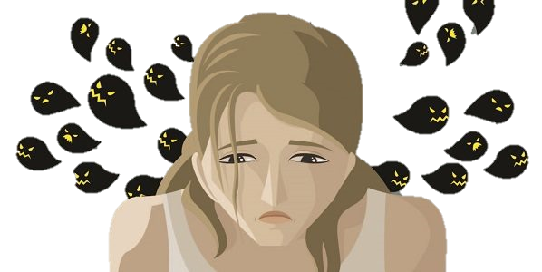
Día 1. Las palabras duelen, más de lo que tú crees.
Mira el video y comenta:
1-¿Cómo afectan las palabras a las personas?
2-¿Te identificas con el video?
(Agresor o víctima)
Pincha aquí
Enlace: https://www.youtube.com/watch?v=Lr0ghjbAAmM

Slide 3
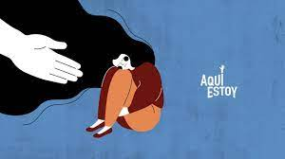
Día2. Si cuidas las palabras, el lenguaje cuidará de ti.
Mira el video y comenta:
1-Escribe en el chat, palabras positivas hacia tus compañeras.
2-¿Qué palabras positivas te gustaría recibir a ti continuamente y de quiénes?
Pincha Aquí
Enlace: https://www.youtube.com/watch?v=7IDiTMzR100

Slide 4
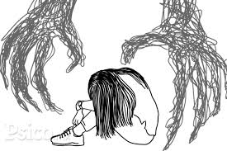
Día 3. ¿Cómo etiquetamos a las personas sin conocerlas?
Mira el video y comenta:
1-¿Cuántas veces has etiquetado a alguien sin conocerlo?
2-Te han etiquetado a ti ¿Cómo te has sentido?
Pincha aquí
Enlace: https://www.youtube.com/watch?v=fXBXOaLcMZg

Slide 5
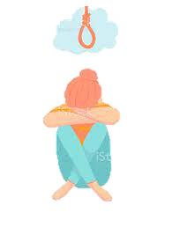
Día 4. Palabras que matan.
Pincha Aquí
Los datos del Minsal muestran que el suicidio, después de bullying o ciberacoso reiterado es la segunda causa de muerte en niños y adolescentes entre 8 y 18 años.
Mira el video y comenta.
1-¿Qué tan buena onda son tus comentarios, cuando te escondes detrás de una pantalla?
2-¿Por qué no eres capaz de enfrentar una situación problemática, con las palabras adecuadas?
Enlace: https://www.youtube.com/watch?v=cZAiaBJ99Ug

Slide 6
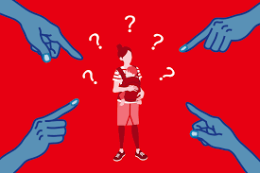
Día 5. Sin prejuicios, hacemos un mundo más feliz.
Mira el video y comenta:
1-¿Cuántas veces has enjuiciado a una persona sin conocerla?
2-¿Has eliminado tú prejuicio después de conocer mejor a una persona?
Pincha Aquí
Enlace: https://www.youtube.com/watch?v=qrFNh_poAXs

